Slide 1
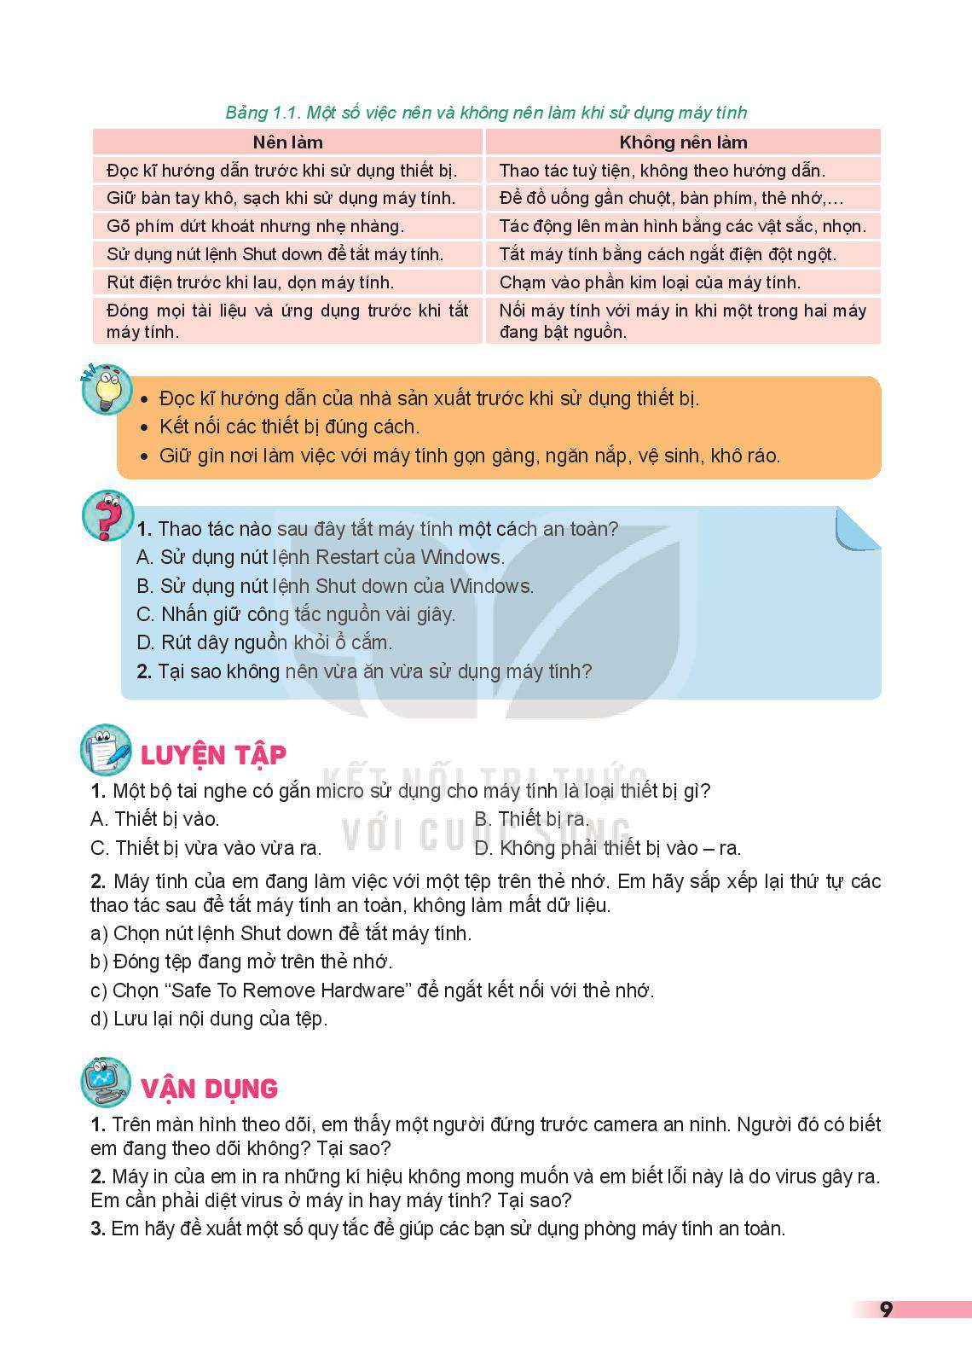
Thiết bị vào - ra (I/O Devices)
Tin học • Lớp 7 • Bài 1

Slide 2
LỚP 7 • BÀI 1. THIẾT BỊ VÀO - RA
Quan sát và trả lời!
Hãy nhìn quanh phòng máy tính:
Kể tên TẤT CẢ các thiết bị em nhìn thấy kết nối với máy tính!
Thiết bị nào đưa thông tin vào, thiết bị nào đưa thông tin ra?

Slide 3
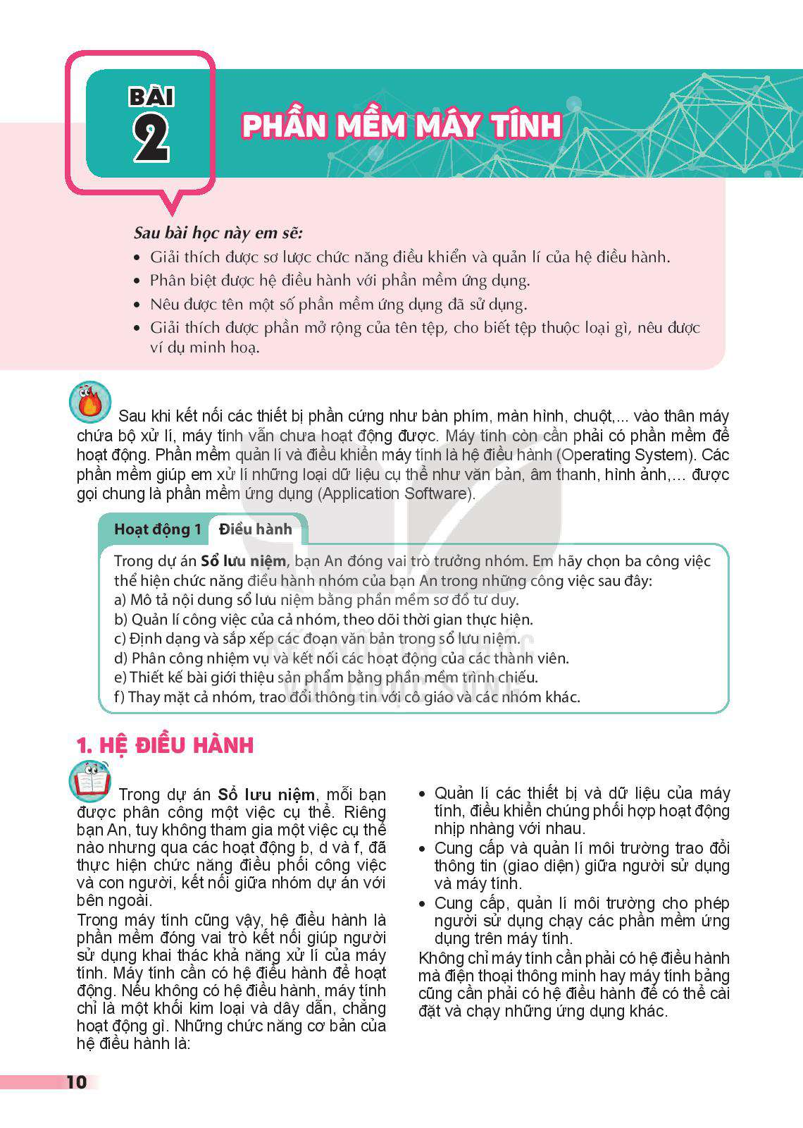
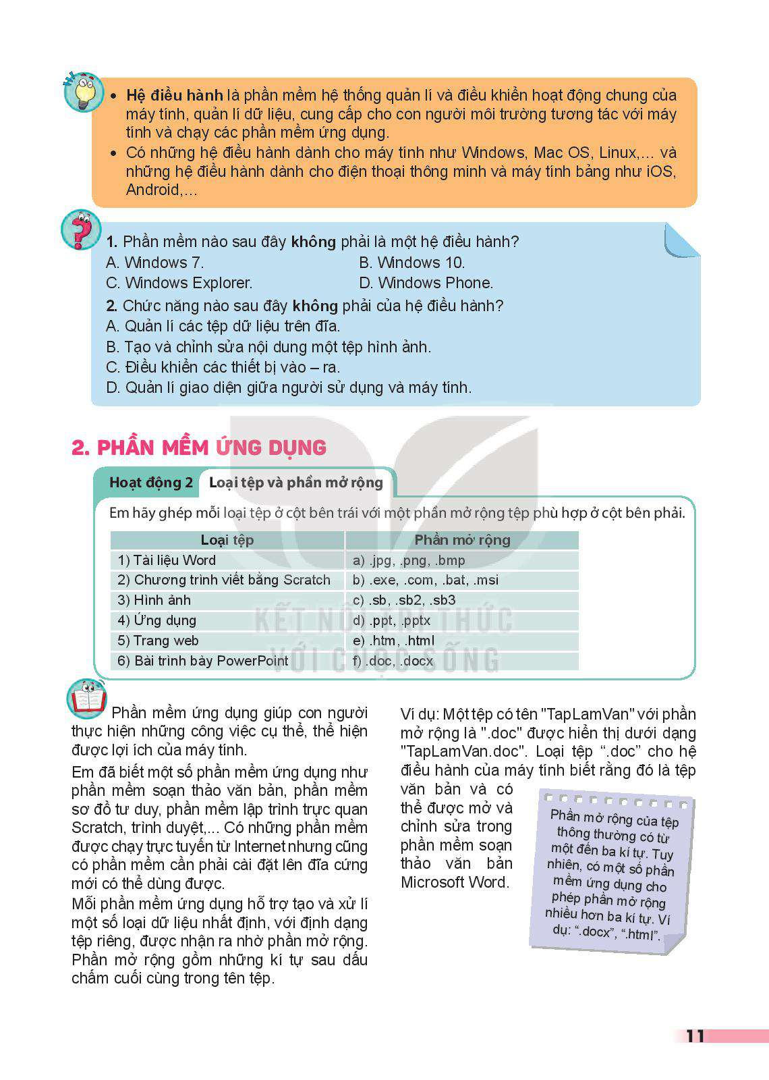
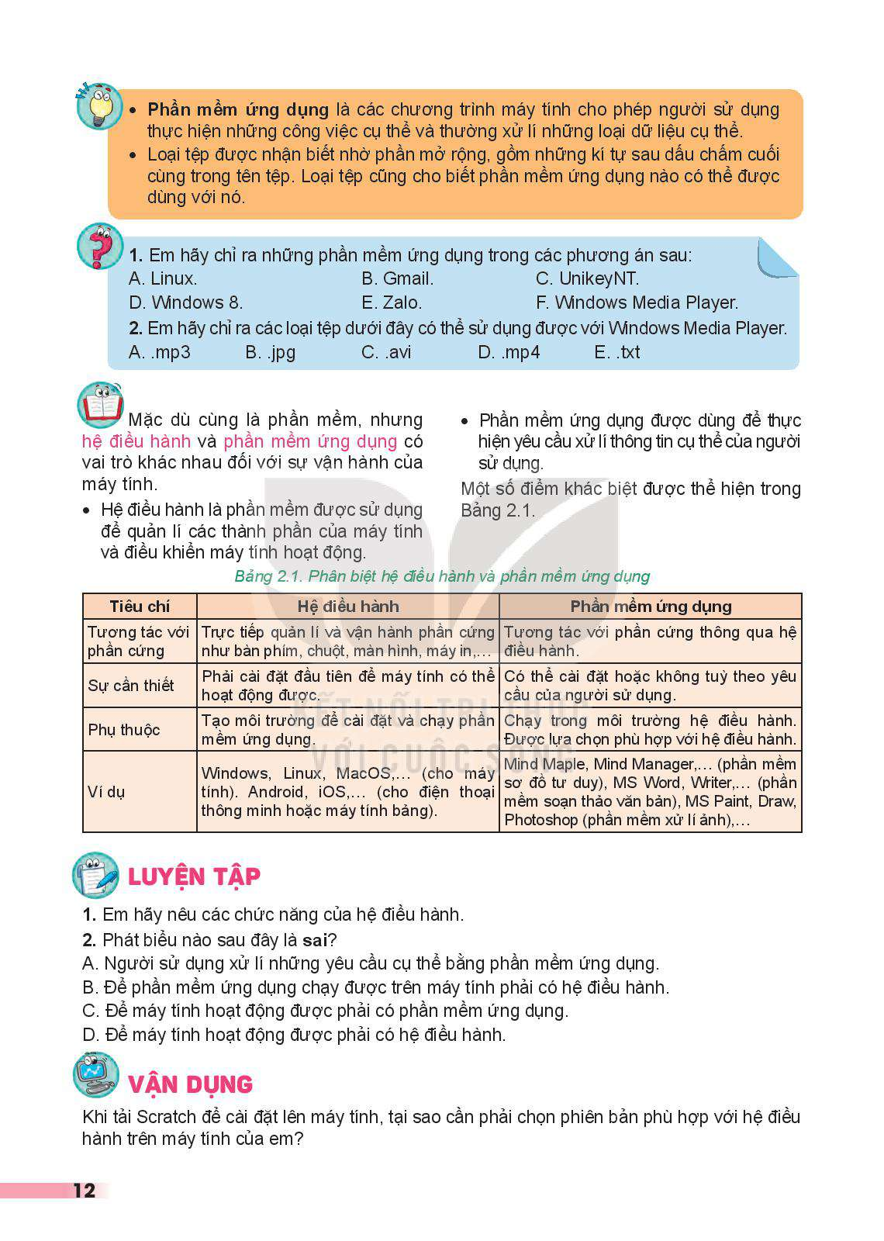
LỚP 7 • BÀI 1. THIẾT BỊ VÀO - RA
Thiết bị vào (Input Devices)
● Bàn phím (Keyboard) — nhập dữ liệu văn bản và lệnh
● Chuột (Mouse) — điều khiển con trỏ và thao tác chọn
● Microphone & Webcam — thu âm thanh và hình ảnh trực tiếp
● Máy quét (Scanner) — chuyển văn bản giấy thành dữ liệu số

Slide 4
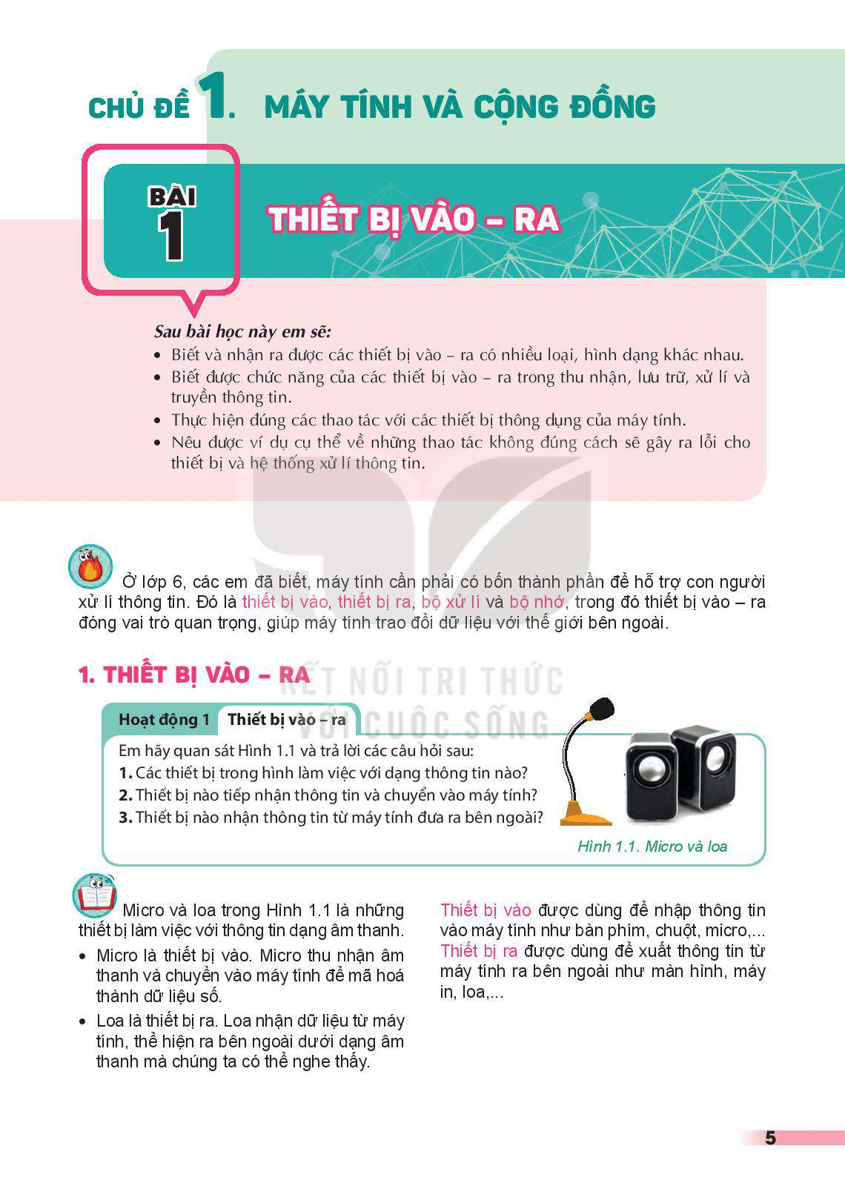
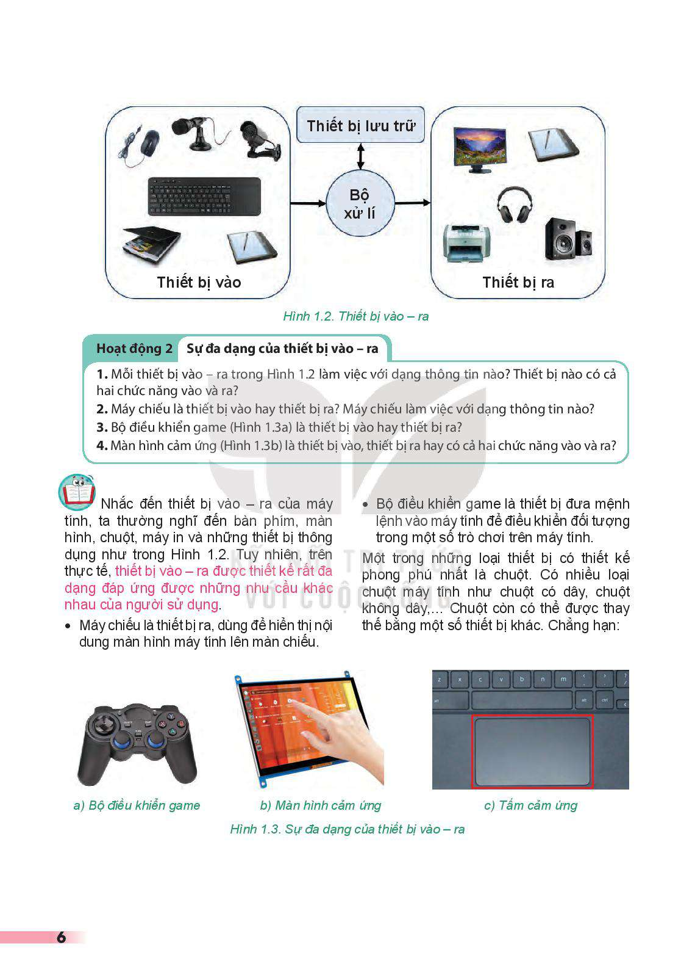
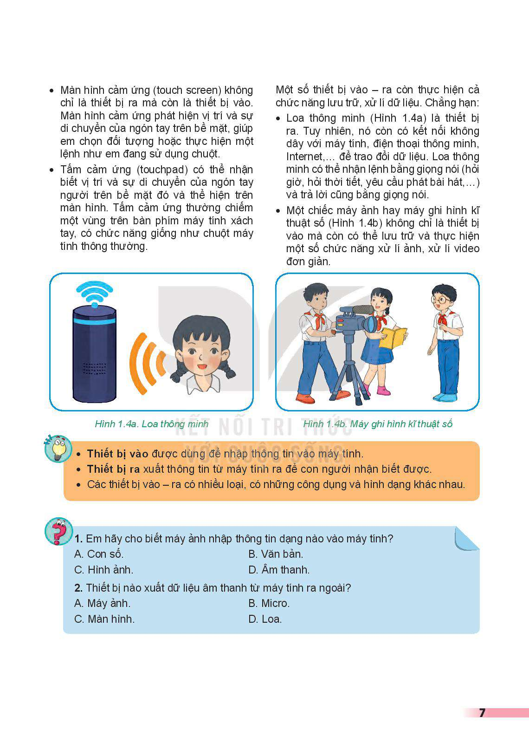
LỚP 7 • BÀI 1. THIẾT BỊ VÀO - RA
Thiết bị ra (Output Devices)
● Màn hình (Monitor) — hiển thị kết quả xử lý trực quan
● Loa & Tai nghe (Speaker/Headphone) — phát tín hiệu âm thanh
● Máy in (Printer) — in dữ liệu ra bản giấy
● Máy chiếu (Projector) — trình chiếu nội dung lên màn rộng

Slide 5
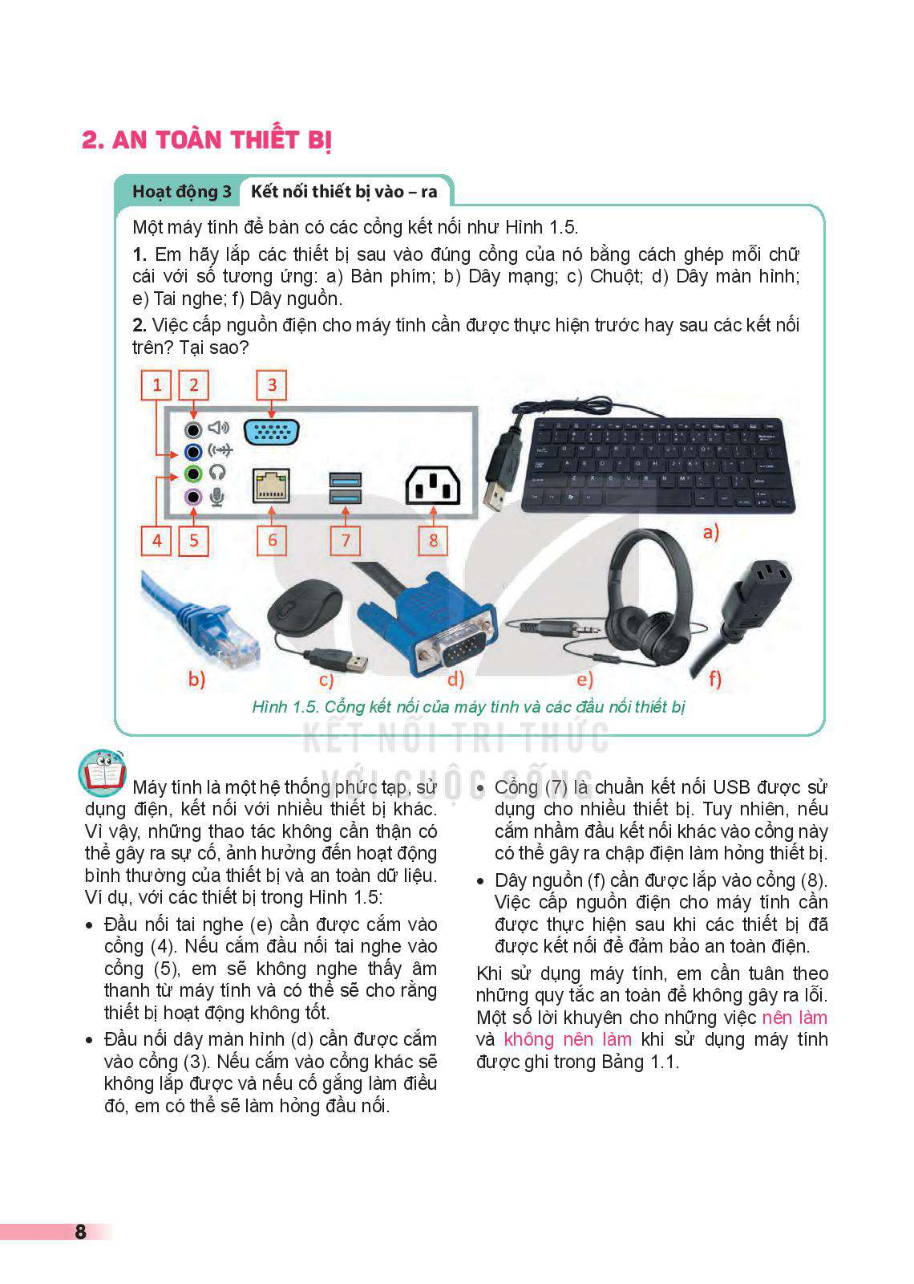
LỚP 7 • BÀI 1. THIẾT BỊ VÀO - RA
Sơ đồ hoạt động Input → Processing → Output
● Thiết bị Vào (Input) tiếp nhận thông tin từ người dùng
● Bộ xử lý trung tâm (CPU) xử lý dữ liệu theo chương trình
● Thiết bị Ra (Output) xuất kết quả cho người dùng tiếp nhận

Slide 6
LỚP 7 • LUYỆN TẬP
Hãy phân loại thiết bị!
Xác định vai trò của từng thiết bị:
Bàn phím & Chuột ↔ Thiết bị VÀO (Input)
Màn hình & Máy in ↔ Thiết bị RA (Output)
Webcam & Micro ↔ Thiết bị VÀO (Input)
Màn hình cảm ứng ↔ Vừa VÀO vừa RA

Slide 7
LỚP 7 • THỬ THÁCH
Thảo luận chuyên sâu
Trả lời các câu hỏi tình huống (5 phút):

Slide 8
Tóm tắt bài học
Thiết bị vào (Input): nhập dữ liệu vào máy tính
Thiết bị ra (Output): xuất kết quả từ máy tính
Quy trình xử lý: Input -> Processing -> Output

Slide 9
Bài học kết thúc!
BTVN: Vẽ sơ đồ khối các thiết bị
Vào - Ra của máy tính ở phòng máy!

